Slide 1
第 5 章 搜索求解策略

Slide 2
第5章 搜索求解策略
在求解一个问题时，涉及到两个方面：一是该问题的表示，如果一个问题找不到一个合适的表示方法，就谈不上对它求解。另一方面则是选择一种相对合适的求解方法。由于绝大多数需要人工智能方法求解的问题缺乏直接求解的方法，因此，搜索为一种求解问题的一般方法。
下面首先讨论搜索的基本概念，然后着重介绍状态空间知识表示和搜索策略，主要有回溯策略、宽度优先搜索、深度优先搜索等盲目的图搜索策略，以及A及A*搜索算法等启发式图搜索策略。

Slide 3
第5章 搜索求解策略
5.1 搜索的概念
5.2 状态空间的搜索策略
5.3 盲目的图搜索策略
5.4 启发式图搜索策略

Slide 4
第5章 搜索求解策略
5.1 搜索的概念
5.2 状态空间的搜索策略
5.3 盲目的图搜索策略
5.4 启发式图搜索策略

Slide 5
5.1 搜索的概念
问题求解：
问题的表示。
求解方法。
问题求解的基本方法：搜索法、归约法、归结法、推理法及产生式等。

Slide 6
5.1.1 搜索的基本问题与主要过程
人工智能所要解决的问题大部分不具备明确的解题步骤，而只能是利用已有的知识一步一步地探索前进。
根据问题的实际情况不断寻找可利用的知识，从而构造一条代价较少的推理路线，使问题得到圆满解决的过程称之为搜索。
在人工智能中即使对于结构性能较好，理论上有算法可依的问题，由于问题本身的复杂性以及计算机在时间、空间上的局限性，往往也需要通过搜索来求解。

Slide 7
5.1.1 搜索的基本问题与主要过程
搜索分为盲目搜索和启发式搜索
盲目搜索是按照预定的控制策略进行搜索，在搜索过程中获得的中间信息不用来改进控制策略。
启发式搜索是在搜索中加入了与问题有关的启发性信息，用以指导搜索朝着最有希望的方向前进，加速问题的求解过程并找到最优解。

Slide 8
5.1.1 搜索的基本问题与主要过程
搜索算法的输入是给定的问题，输出是表示为动作序列的方案。
一旦有了方案，就可以执行该方案所给出的动作。（执行阶段）
求解问题包括：
目标表示
搜索
执行

Slide 9
5.1.1 搜索的基本问题与主要过程
搜索的主要过程：
(1) 从初始或目的状态出发，并将它作为当前状态。
(2) 扫描操作算子集，将适用当前状态的一些操作算子作用于当前状态而得到新的状态，并建立指向其父结点的指针 。
(3) 检查所生成的新状态是否满足结束状态，如果满足，则得到问题的一个解，并可沿着有关指针从结束状态反向到达开始状态，给出一解答路径；否则，将新状态作为当前状态，返回第(2)步再进行搜索。

Slide 10
5.1.2 搜索策略
1. 搜索方向：
(1) 数据驱动：从初始状态出发的正向搜索。
正向搜索——从问题给出的条件出发。
(2) 目的驱动：从目的状态出发的逆向搜索。
逆向搜索：从想达到的目的入手，看哪些操作算子能产生该目的以及应用这些操作算子产生目的时需要哪些条件。
(3) 双向搜索
双向搜索：从开始状态出发作正向搜索，同时又从目的状态出发作逆向搜索，直到两条路径在中间的某处汇合为止。

Slide 11
5.1.2 搜索策略
2. 盲目搜索与启发式搜索:
（1）盲目搜索：在不具有对特定问题的任何有关信息的条件下，按固定的步骤（依次或随机调用操作算子）进行的搜索。
（2）启发式搜索：考虑特定问题领域可应用的知识，动态地确定调用操作算子的步骤，优先选择较适合的操作算子，尽量减少不必要的搜索，以求尽快地到达结束状态。

Slide 12
第5章 搜索求解策略
5.1 搜索的概念
5.2 状态空间的搜索策略
5.3 盲目的图搜索策略
5.4 启发式图搜索策略

Slide 13
5.2 状态空间的搜索策略
5.2.1 状态空间表示法
5.2.2 状态空间的图描述

Slide 14
5.2.1 状态空间表示法
问题求解过程可以看作一个搜索过程。状态空间表示法是用来表示问题及其搜索过程的一种方法。它是人工智能中最基本的一种形式化方法。
状态：表示系统状态、事实等叙述型知识的一组变量或数组：
T
操作：表示引起状态变化的过程型知识的一组关
系或函数：

Slide 15
5.2.1 状态空间表示法
状态空间：利用状态变量和操作符号，表示系统或问题的有关知识的符号体系，状态空间是一个四元组：
：状态集合。
：操作算子的集合。
：包含问题的初始状态是 的非空子集。
：若干具体状态或满足某些性质的路径信息描述。

Slide 16
5.2.1 状态空间表示法
求解路径：从 结点到 结点的路径。
状态空间的一个解：一个有限的操作算子序列。
：状态空间的一个解。

Slide 17
5.2.1 状态空间表示法
问题状态空间的图描述
图是最直观的描述问题状态空间的工具，属于显式描述。
图中的节点表示问题的状态，图中的弧表示状态之间的关系。
初始状态对应待求解问题的已知信息，是图的根结点。

Slide 18
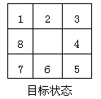
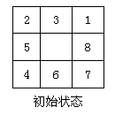
5.2.1 状态空间表示法
例5.1 八数码问题的状态空间。
状态集 ：所有摆法
操作算子：
将空格向上移Up
将空格向左移Left
将空格向下移Down
将空格向右移Right
目标测试 ：给定的目标状态
路径代价：每一步消耗为1
搜索问题：如何将8个数字的位 置初始状态变为目标状态

Slide 19
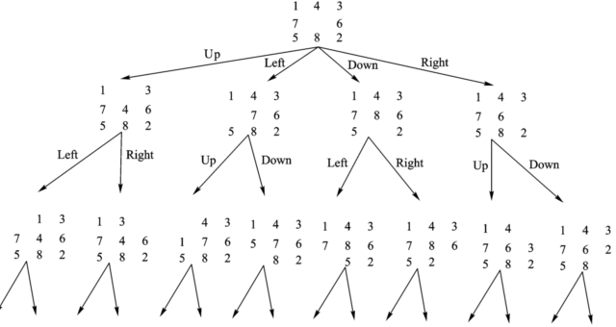
5.2.2 状态空间的图描述
八数码状态空间图

Slide 20
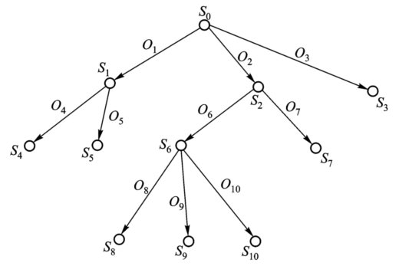
5.2.2 状态空间的图描述
（状态）
（操作算子）
状态空间的有向图描述

Slide 21
5.2.1 状态空间表示法
用状态空间方法表示问题，首先必须定义状态的描述形式，把问题的一切状态都表示出来。其次要定义一组算符。
问题的求解过程是一个不断把算符作用于状态的过程。如果在使用某个算符后得到的新状态是目标状态，就得到了问题的一个解。这个解是从初始状态到目标状态所用算符构成的序列。
算符的一次使用，就使问题由一种状态转变为另一种状态。使用算符最少的解或者总代价最少的解称为最优解。
对任何一个状态，可使用的算符可能不止一个。这样由一个状态所生成的后继状态就可能有多个。此时首先对哪一个状态进行操作，就取决于搜索策略。

Slide 22
5.2.2 状态空间的图描述
盲目搜索的特点：
搜索按规定的路线进行，不使用与问题有关的启发性信息；
适用于其状态空间图是树状结构的一类问题。
启发式搜索要使用与问题有关的启发性信息，并以这些启发性信息指导搜索过程，可以高效地求解结构复杂的问题。

Slide 23
第5章 搜索求解策略
5.1 搜索的概念
5.2 状态空间知识表示方法
5.3 盲目的图搜索策略
5.4 启发式图搜索策略

Slide 24
5.3 盲目的图搜索策略
5.3.1 回溯策略
5.3.2 宽度优先搜索策略
5.3.3 深度优先搜索策略

Slide 25
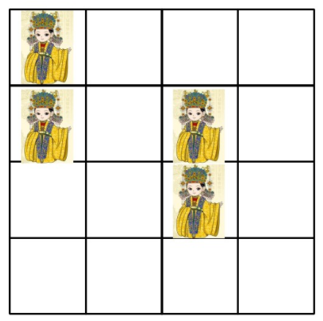
例：四皇后问题
在4X4方格的棋盘内，放置四个皇后
使任意两个不在同一行、同一列、同一对角线（斜线）上。
要求：找出所有的摆法

Slide 26

穷举法
一种穷尽所有可能解的搜索方法
即使在发现当前步骤不可能找到成功的解，还是会进一步探索局部的解决方案

Slide 27
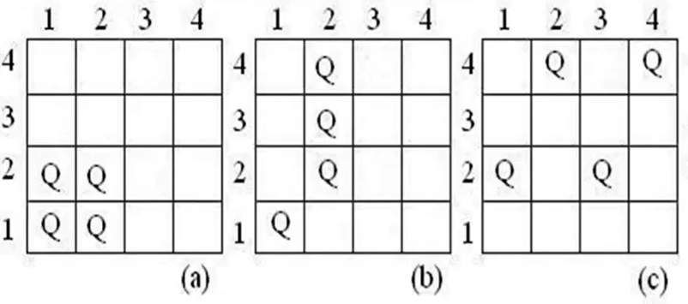
穷举法
在4X4方格的棋盘内，放置四个皇后
使任意两个不在同一行、同一列、同一对角线（斜线）上。
违反所有的约束
违反两个约束
违反一个约束
要想找到解，总共需要探索1820种情况（$C_{16}^{4}$）

Slide 28
5.3.1 回溯策略
带回溯策略的搜索：
是一种试探性的控制策略。
基本思想：
控制系统先选用一条规则，如果发现这条规则的选用不能导致产生解，则系统“忘掉”选用规则所涉及的步骤和产生的状态，然后选用另外一条规则，重新进行试探。
当遇到不可解节点时，就回溯到路径中最近的父节点上，查看该节点是否还有其他子节点未被扩展。若有，则沿这些子节点继续搜索，如果找到目标，退出搜索，返回路径。

Slide 29
5.3.1 回溯策略
带回溯策略的搜索：
特点：
1，只存储初始节点到当前节点的路径，占用空间较小。
2，总的时间复杂性无法定论：
最好情况复杂性很低：当控制系统掌握较多的有关解的知识时，则回溯次数大为减少，效率高。
最坏情况复杂性很高：当控制系统一点也没掌握有关解的知识时，则规则选取是任意的回溯次数高，效率低。
为了避免进入无限的境地，设置回溯深度限制强行回溯，
问题：太深，效率低；太浅，可能找不到解。
3，当深度限制可变时，通常能找到解，是实际用的多、应用广的一种搜索策略

Slide 30
5.3.1 回溯策略
例：四皇后问题
在4X4方格的棋盘内，放置四个皇后
使任意两个不在同一行、同一列、同一对角线（斜线）上。
要求：找出所有的摆法

Slide 31
5.3.1 回溯策略
( )

Slide 32
5.3.1 回溯策略
Q
( )
((1,1))

Slide 33
5.3.1 回溯策略
Q
( )
Q
((1,1))
((1,1) (2,3))

Slide 34
5.3.1 回溯策略
Q
( )
((1,1))
((1,1) (2,3))

Slide 35
5.3.1 回溯策略
Q
( )
Q
((1,1))
((1,1) (2,3))
((1,1) (2,4))

Slide 36
5.3.1 回溯策略
Q
( )
Q
Q
((1,1))
((1,1) (2,3))
((1,1) (2,4))
((1,1) (2,4) (3.2))

Slide 37
5.3.1 回溯策略
Q
( )
Q
((1,1))
((1,1) (2,3))
((1,1) (2,4))
((1,1) (2,4) (3.2))

Slide 38
5.3.1 回溯策略
Q
( )
((1,1))
((1,1) (2,3))
((1,1) (2,4))
((1,1) (2,4) (3.2))

Slide 39
5.3.1 回溯策略
( )
((1,1))
((1,1) (2,3))
((1,1) (2,4))
((1,1) (2,4) (3.2))

Slide 40
5.3.1 回溯策略
Q
( )
((1,1))
((1,2))
((1,1) (2,3))
((1,1) (2,4))
((1,1) (2,4) (3.2))

Slide 41
5.3.1 回溯策略
Q
( )
Q
((1,1))
((1,2))
((1,1) (2,3))
((1,1) (2,4))
((1,2) (2,4))
((1,1) (2,4) (3.2))

Slide 42
5.3.1 回溯策略
Q
( )
Q
Q
((1,1))
((1,2))
((1,1) (2,3))
((1,1) (2,4))
((1,2) (2,4))
((1,1) (2,4) (3.2))
((1,2) (2,4) (3,1))

Slide 43
5.3.1 回溯策略
Q
( )
Q
Q
((1,1))
((1,2))
Q
((1,1) (2,3))
((1,1) (2,4))
((1,2) (2,4))
((1,1) (2,4) (3.2))
((1,2) (2,4) (3,1))
((1,2) (2,4) (3,1) (4,3))

Slide 44
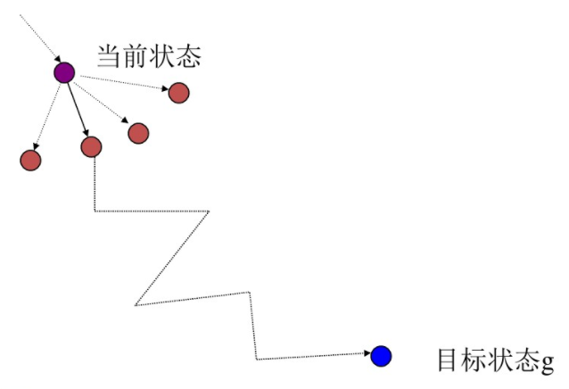
5.3.1 回溯策略
可以看出，回溯策略的搜索过程呈现出递归的性质。搜索过程在每个节点上的检查遵循着递归方式。

Slide 45
搜索一般过程
状态空间上进行搜索的基本过程是：
首先为问题选择适当的状态及操作的形式化描述方法。
然后从某个初始状态出发。每次使用“操作”递增地建立起操作序列，直到达到目标状态为止。
此时由初始状态到目标状态。使用的算符序列就可以得到该问题的一个解。

Slide 46
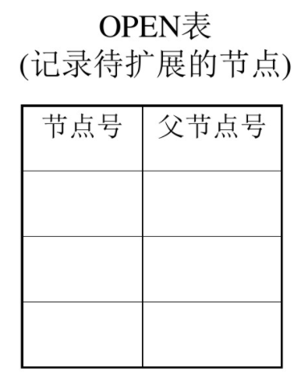
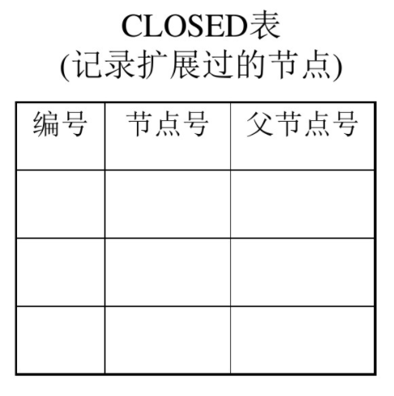
OPEN表、CLOSE表
OPEN表用于存放刚生成的节点。对于不同的搜索策略，节点在OPEN表中的排列顺序是不同的。
CLOSE表用于存放将要扩展或者已经扩展的节点。
扩展：指的是用合适的算符对一个节点进行操作

Slide 47
搜索过程算法流程
M为不是n的祖先的后继节点的集合
对没在OPEN或CLOSED表中出现过的 M成员设置一个指向n的指针，把M的这些成员加进OPEN表;
已在OPEN或CLOSED表中的每个M成员，确定是否需要更改指向n的指针方向;
已在CLOSED表中的每个M成员，确定是否需要更改图G中它的每个后裔节点指向父节点的指针。

Slide 48
搜索过程算法流程
1.搜索过程具有通用性
此后讨论的各种搜索策略都可以看成是它的特例
各种搜索策略的主要区别在于对OPEN表上的节点进行排序的准则，以便选出一个“最好”的节点作为扩展使用。
排序是任意的，即盲目的——盲目搜索
排序用启发信息为依据——启发式搜索
2.搜索图和搜索树
图搜索的一般过程中生成的明确的图，被称为搜索图G
由图G中所有节点及反向指针( 返回节点n的指针)构成的集合T，是一棵树，称为搜索树。

Slide 49
搜索过程算法流程
3.搜索过程终止条件
有解: 当被选作扩展的节点是目标节点时，搜索过程成功结束得到了一个解。
从目标节点按指向父节点的指针不断回溯，能重现从初始节点到目标节点的成功路径。
解是由从初始节点到该目标节点路径上的算符构成
无解:当搜索树不再有未被扩展的端节点时，即OPEN表为空搜索过程失败，从初始节点达不到目标节点。
4.扩展节点的说明
一个节点经一个算符操作通常只生成一个子节点。
由于适用于一个节点的算符可能有多个，此时就会生成一组子节点。
判断子节点是否是当前扩展节点的父节点、祖父节点等，若是，则删除。余下的子节点记做集合M,加入图G中
扩展节点时，生成该节点的所有后继节点

Slide 50
盲目搜索方法
宽度优先搜索
深度优先搜索
有界深度优先搜索

Slide 51
5.3.2 宽度优先搜索策略
沿着树的宽度遍历树的节点，它从深度为0的层开始，直到最深的层次。它可以很容易地用队列实现。
深度
1
0
2
3
4
1

Slide 52
5.3.2 宽度优先搜索策略
沿着树的宽度遍历树的节点，它从深度为0的层开始，直到最深的层次。它可以很容易地用队列实现。
深度
1
0
2
3
4
1
5
6
7
8
2

Slide 53
5.3.2 宽度优先搜索策略
沿着树的宽度遍历树的节点，它从深度为0的层开始，直到最深的层次。它可以很容易地用队列实现。
深度
1
0
2
3
4
1
5
6
7
8
2
9
10
11
12
3

Slide 54
5.3.2 宽度优先搜索策略
宽度优点搜索算法原理：
如果当前的节点不是目标节点，则把当节点的子孙以任意顺序增加到队列的后面，并把队列的前端元素定义为current。
如果目标发现，则算法终止。

Slide 55
5.3.2 宽度优先搜索策略
采用队列结构，宽度优先算法可以表示如下：
Begin
把初始节点放入队列；
Repeat
取得队列最前面的元素为current;
If current=goal
成功返回并结束；
Else do
Begin
如果current有子女，则current的子女
以任意次序添加到队列的尾部；
End
Until 队列为空
End

Slide 56
5.3.2 宽度优先搜索策略
把初始节点S₀放入OPEN表。
如果OPEN表为空，则问题无解，退出。
把OPEN表的第一个节点（记为节点n）取出放入CLOSE表。
考察节点n是否为目标节点。若是，则求得了问题的解，退出。
若节点n不可扩展，则转第2步。
扩展节点n，将其子节点放入OPEN表的尾部，并为每一个子节点都配置指向父节点的指针，然后转第2步。

Slide 57
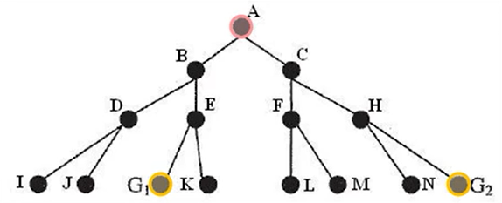
5.3.2 宽度优先搜索策略
OPEN=[A]; CLOSED=[ ]
OPEN=[B,C]; CLOSED=[A ]
OPEN=[C,D,E]; CLOSED=[B,A ]
OPEN=[D,E,F,H]; CLOSED=[C,B,A ]
OPEN=[E,F,H,I,J]; CLOSED=[D,C,B,A ]
OPEN=[F,H,I,J,G1,K]; CLOSED=[E,D,C,B,A ]
OPEN=[H,I,J,G1,K,L,M]; CLOSED=[F,E,D,C,B,A ]
……直到G1出现在OPEN表的最左端

Slide 58
5.3.2 宽度优先搜索策略
广度优先搜索的OPEN表采用先进先出(FIFO)的数据结构。
一旦节点被扩展，它的子节点就会移动到开放列表(OPEN表)的尾部。
只有在其父节点所在层中的每个其他节点被访问之后，才会探索这些子节点。

Slide 59
5.3.2 宽度优先搜索策略
宽度优先搜索是一种盲目搜索，时间和空间复杂度都比较高，当目标节点距离初始节点较远时会产生许多无用的节点，搜索效率低。
宽度优先搜索中，时间需求是一个很大的问题，特别是当搜索的深度比较大时，尤为严重，但是空间需求是比执行时间更严重的问题。
优点：目标节点如果存在，用宽度优先算法总可以找到该目标节点，而且是最小（路径最短）的节点。

Slide 60
5.3.3 深度优先搜索策略
基本思想：
从初始节点S₀开始，在其子节点中选择一个节点进行考察。若不是目标节点，则再在该子节点的子节点中选择一个节点进行考察，一直如此向下搜索。当达到某个子节点，且该子节点既不是目标节点，又不能继续扩展时，才选择其兄弟节点进行考察。
深度优先搜索与宽度优先搜索的唯一区别是：宽度优先搜索是将节点n的子节点放入到OPEN表的尾部，而深度优先搜索是把节点n的子节点放入到OPEN表的首部。

Slide 61
5.3.3 深度优先搜索策略
把初始节点S₀放入OPEN表。
如果OPEN表为空，则问题无解，退出。
把OPEN表的第一个节点（记为节点n）取出放入CLOSE表。
考察节点n是否为目标节点。若是，则求得了问题的解，退出。
若节点n不可扩展，则转第2步。
扩展节点n，将其子节点放入OPEN表的首部，并为每一个子节点都配置指向父节点的指针，然后转第2步。

Slide 62
5.3.3 深度优先搜索策略
深度优先搜索也称为回溯搜索，它总是首先扩展树的最深层次上的某个节点，只是当搜索遇到一个死亡节点（非目标节点而且不可扩展），搜索方法才会返回并扩展浅层次的节点。
上述原理对树中的每一节点是递归实现的（实现该递归用栈）。

Slide 63
5.3.3 深度优先搜索策略
基于栈实现的深度优先搜索算法：
Begin
把初始节点压入栈，并设置栈顶指针；
While 栈不空 do
Begin
弹出栈顶元素；
If 栈顶元素=goal，成功返回并结束；
Else 以任意次序把栈顶元素的子女压入栈中；
End While
End

Slide 64
5.3.3 深度优先搜索策略
初始节点放到栈中，栈指针指向栈的最上边的元素。
为了对节点进行检测，需要从栈中弹出该节点，如果是目标，该算法结束，否则把其子节点以任何顺序压入栈中。该过程直到栈变为空。
遍历一棵树的过程。
深度
1
0
2
3
8
1
4
5
9
10
2
6
7
11
12
3

Slide 65
5.3.3 深度优先搜索策略
OPEN=[A]; CLOSED=[ ]
OPEN=[B,C]; CLOSED=[A ]
OPEN=[D,E,C]; CLOSED=[B,A ]
OPEN=[I,J,E,C]; CLOSED=[D,B,A ]
OPEN=[J,E,C]; CLOSED=[I,D,B,A ]
OPEN=[E,C]; CLOSED=[J,I,D,B,A ]
OPEN=[G1,K,C]; CLOSED=[E,J,I,D,B,A ]
G1出现在OPEN表的最左端，将G1移至CLOSED表，找到解

Slide 66
5.3.3 深度优先搜索策略
在深度优先搜索中，搜索一旦进入某个分支，就将沿着该分支一直向下搜索。如果目标节点恰好在此分支上，则可较快地得到解。但是，如果目标节点不在此分支上，而该分支又是一个无穷分支，则就不可能得到解。所以深度优先搜索是不完备的，即使问题有解，它也不一定能求得解。
为了保证找到解，应选择合适的深度限制值，或采取不断加大深度限制值的办法，反复搜索，直到找到解。

Slide 67
5.3.3 深度优先搜索策略
深度优先搜索并不能保证第一次搜索到的某个状态时的路径是到这个状态的最短路径。
对任何状态而言，以后的搜索有可能找到另一条通向它的路径。如果路径的长度对解题很关键的话，当算法多次搜索到同一个状态时，它应该保留最短路径。

Slide 68
5.3.3 深度优先搜索策略
深度优先搜索的优点是比宽度优先算法需要较少的空间，该算法只需要保存搜索树的一部分，它由当前正在搜索的路径和该路径上还没有完全展开的节点标志所组成。
深度优先算法先搜索的存储器要求是深度约束的线性函数。
缺点：不是完备的，也不是最优的。

Slide 69
5.3.3 深度优先搜索策略
有界深度优先搜索
基本思想：
对深度优先搜索引入搜索深度的界限（设为d_{m}），当搜索深度达到了深度界限，而尚未出现目标节点时，就换一个分支进行搜索。
可能结果：
有解
失败（无解）
截止（截止范围内无解）

Slide 70
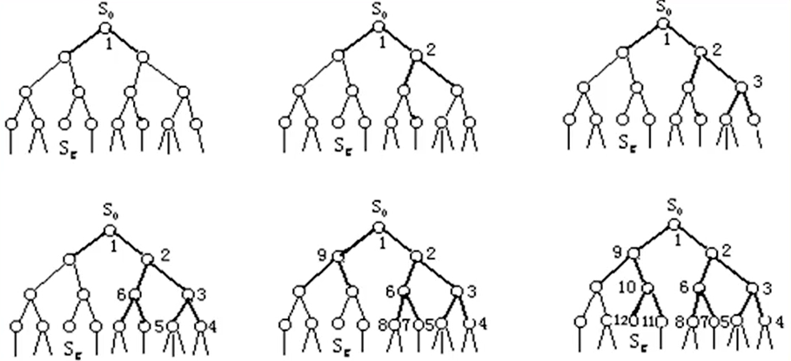
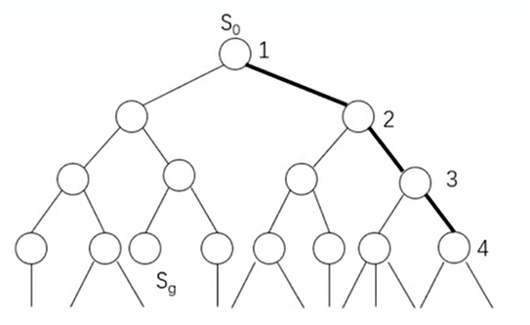
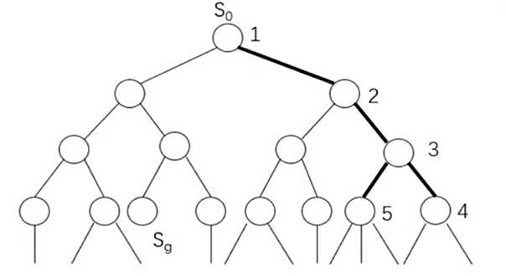
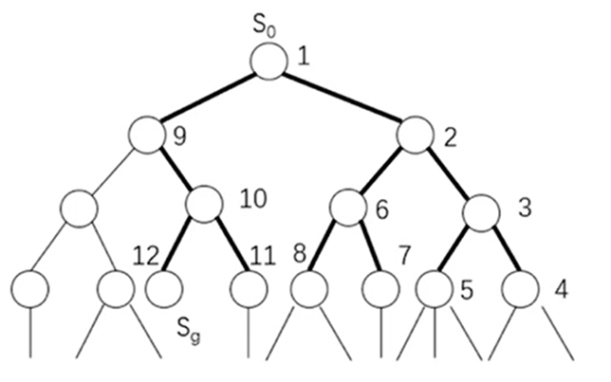
5.3.3 深度优先搜索策略

Slide 71
5.3.3 深度优先搜索策略
搜索过程：
把初始节点S₀放入OPEN表中，置S₀的深度d(S₀)=0。
如果OPEN表为空，则问题无解，退出。
把OPEN表的第一个节点（记为节点n）取出放入CLOSE表。
考察节点n是否为目标节点。若是，则求得了问题的解，退出。
若节点n的深度d(节点n)=d_{m}，则转第2步。
若节点n不可扩展，则转第2步。
扩展节点n，将其子节点放入OPEN表的首部，并为每一个子节点都配置指向父节点的指针，然后转第2步。

Slide 72
5.3.3 深度优先搜索策略
有界深度优先搜索
如果问题有解，且其路径长度≤d_{m}，则上述搜索过程一定能求得解。但是，若解的路径长度>d_{m},则上述搜索过程就得不到解。这说明在有界深度优先搜索中，深度界限的选择是很重要的。
要恰当地给出d_{m}的值是比较困难的。即使能求出解，它也不一定是最优解。

Slide 73
第5章 搜索求解策略
5.1 搜索的概念
5.2 状态空间知识表示方法
5.3 盲目的图搜索策略
5.4 启发式图搜索策略

Slide 74
5.4 启发式图搜索策略
5.4.1 启发式策略
5.4.2 启发信息和估价函数
5.4.3 A搜索算法
5.4.4 A*搜索算法及其特性分析

Slide 75
5.4.1 启发式策略
深度优先搜索深入探索一棵树，可能会因为坚定深入地沿长路径搜索，结果错过了靠近根的目标节点
广度优先搜索在进一步深入探索之前先检查了靠近根的节点，存储空间需求过高，很容易就被中等大小的分支因子给压垮了
盲目搜索具有较大的盲目性，产生的无用节点较多，搜索空间较大，效率不高。

Slide 76
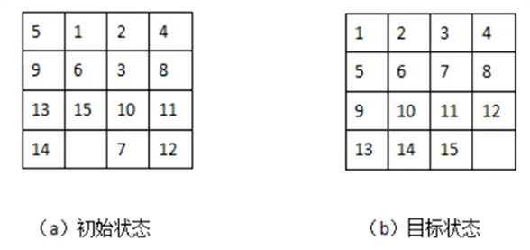
5.4.1 启发式策略
“组合爆炸”：在求解问题时，搜索空间增长太快，以至于盲目搜索方法无法成功
问题的状态空间图可能包含超过16！≈ 2.09228*10¹³种状态

Slide 77
5.4.1 启发式策略
启发:一种解决问题的方法，这种方法通过尝试来证明结果，是“凭经验”或“试错法”的学习方式。
启发法:是一个提高复杂问题解决效率的实用策略
它引导程序沿着一条最可能的路径到达解，忽略最没有希望的路径
启发法可以减少节点数目，适合组合复杂度快速增长的问题
启发法使用知识、信息、规则、见解、类比和简化等技术减少必须检查的对象数目
好的启发式方法不能保证获得解，但是它们经常有助于引导人们达到解的路径

Slide 78
5.4.1 启发式策略
在状态空间搜索中，启发式被定义成一系列操作算子，并能从状态空间中选择最有希望到达问题解的路径。
启发式策略：利用与问题有关的启发信息进行搜索。
启发式搜索用于两种不同类型的问题：
前向推理：一般用于状态空间的搜索。
反向推理：一般用于问题规约中

Slide 79
5.4.1 启发式策略
运用启发式策略的两种基本情况：
（1）一个问题由于在问题陈述和数据获取方面固有
的模糊性，可能会使它没有一个确定的解。
（2）虽然一个问题可能有确定解，但是其状态空间
特别大，搜索中生成扩展的状态数会随着搜索
的深度呈指数级增长。

Slide 80
5.4.1 启发式策略
例5.6 一字棋。在九宫棋盘上，从空棋盘开始，双方轮流在棋盘上摆各自的棋子  或 ○ （每次一枚），谁先取得三子一线（一行、一列或一条对角线）的结果就取胜。
 和 ○ 能够在棋盘中摆成的各种不同的棋局就是问题空间中的不同状态。
9个位置上摆放{空，  ， ○}有 3⁹ 种棋局。
可能的走法 ： 。

Slide 81
5.4.1 启发式策略



启发式策略的运用

Slide 82
5.4.1 启发式策略
启发式搜索下缩减的状态空间

Slide 83
5.4.2 启发信息和估价函数
在具体求解中，能够利用与该问题有关的信息来简化搜索过程，称此类信息为启发信息。
启发式搜索：利用启发信息的搜索过程。

Slide 84
5.4.2 启发信息和估价函数
求解问题中能利用的大多是非完备的启发信息：
（1）求解问题系统不可能知道与实际问题有关的全部信息，因而无法知道该问题的全部状态空间，也不可能用一套算法来求解所有的问题。
（2）有些问题在理论上虽然存在着求解算法，但是在工程实践中，这些算法不是效率太低，就是根本无法实现。
一字棋：9！，西洋跳棋：10⁷⁸，国际象棋：10¹²⁰，围棋：10⁷⁶¹。
假设每步可以搜索一个棋局，用极限并行速度（10⁻¹⁰⁴年/步）来处理，搜索一遍国际象棋的全部棋局也得10¹⁶年即1亿亿年才可以算完！

Slide 85
5.4.2 启发信息和估价函数
启发信息的分类：
（1）陈述性启发信息
（2）过程性启发信息
（3）控制性启发信息
利用控制性的启发信息的情况：
（1）没有任何控制性知识作为搜索的依据，因而搜索的每一步完全是随意的。
（2）有充分的控制知识作为依据，因而搜索的每一步选择都是正确的，但这是不现实的。

Slide 86
5.4.2 启发信息和估价函数
估价函数：也称为启发函数，用来提供问题的启发性信息
用于扩展节点的选择：决定应先扩展哪一个节点
用于生成节点的选择：决定应生成哪些后续节点
用于删除节点的选择：决定应删除哪些无用节点

Slide 87
5.4.2 启发信息和估价函数
用于估价节点重要性的函数称为估价函数。其一般形式为：
f(x) = g(x)+h(x)
其中g(x)为从初始节点S₀到节点x已经实际付出的代价；h(x)是从节点x到目标节点S_{g}的最优路径的估计代价，它体现了问题的启发性信息，其形式要根据问题的特性确定。例如它可以是节点x到目标节点的距离，或者节点x处于最优路径上的概率等等。h(x)称为启发函数。
g(x)指出了搜索的横向趋势。它有利于搜索的完备性，但影响搜索的效率。如果我们只关心到达目标节点的路径，并且希望有较高的搜索效率，则g(x)可以忽略，但此时会影响搜索的完备性。

Slide 88
5.4.2 启发信息和估价函数
f(x) = g(x)+h(x)
估价函数的任务就是估计待搜索结点的“有希望”程度，并依次给它们排定次序（在open表中）
根据f(n)和f(m)的值的大小来决定节点的搜索顺序，即在open表中的顺序,f(x)值小的节点会放在前面。
当f(x)=g(x)时，宽度优先搜索
当f(x)=1/g(x)时，深度优先搜索
当f(x)=h(x)时，全局优先搜索

Slide 89
5.4.3 A搜索算法
在图搜索算法中，如果能在搜索的每一步都利用估价函数f(n)=g(n)+h(n)对Open表中的节点进行排序，则该搜索算法为A算法。
其中，g(n)为s₀到s_{g}的实际代价（搜索的横向因子），h(n)为从N到目标节点的估计代价，称为启发函数（搜索的纵向因子）
由于估价函数中带有问题自身的启发性信息，因此，A算法又称为启发式搜索算法。

Slide 90
5.4.3 A搜索算法
启发式图搜索法的基本特点：如何寻找并设计一个与问题有关的 及构出 ， 然后以 的大小来排列待扩展状态的次序，每次选择 值最小者进行扩展。
open表：保留所有已生成而未扩展的状态。
closed表：记录已扩展过的状态。
进入open表的状态是根据其估值的大小插入到表中合适的位置，每次从表中优先取出启发估价函数值最小的状态加以扩展。

Slide 91
5.4.3 A搜索算法
A算法步骤：
（1）把初始节点S₀放入Open表中，f(S₀)=g(S₀)+h(S₀)；
（2）如果Open表为空，则问题无解，失败退出；
（3）把Open表的第一个节点取出放入Closed表，并记该节点为n；
（4）考察节点n是否为目标节点。若是，则找到问题的解，成功退出；
（5）若节点n不可扩展，则转到第（2）步；
（6）扩展节点n，生成子节点n_{i}(i=1,2,…)，计算每一个子节点的估价值f(n_{i})(i=1,2,…)，并为每一个子节点设置指向父节点的指针，然后将这些子节点放入Open表中；
（7）根据各节点的估价函数值，对Open表中的全部节点按从小到大的顺序重新进行排序；
（8）转第（2）步。

Slide 92
5.4.3 A搜索算法
每次重复时，A搜索算法从open表中取出第一个状态，如果该状态满足目的条件，则算法返回到该状态的搜索路径。
如果open表的第一个状态不是目的状态，则算法利用与之相匹配的一系列操作算子进行相应的操作来产生它的子状态。如果某个子状态已在open表（或closed表）中出现过，即该状态再一次被发现时，则通过刷新它的祖先状态的历史记录，使算法极有可能找到到达目的状态的更短的路径
接着，A搜索算法open表中每个状态的估价函数值，按照值的大小重新排序，将值最小的状态放在表头，使其第一个被扩展。

Slide 93
5.4.3 A搜索算法
例5.8 利用A搜索算法求解八数码问题的搜索树，其估价函数定义为
：状态的深度，每步为单位代价。
：以“不在位”的数码数作为启发信息的度量。

Slide 94
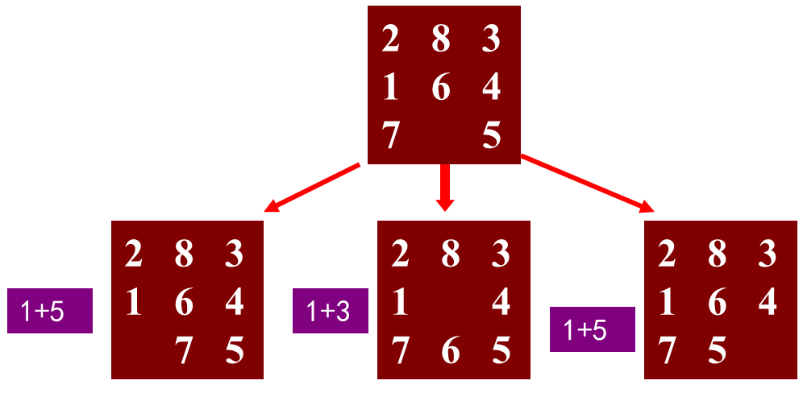
5.4.3 A搜索算法

Slide 95
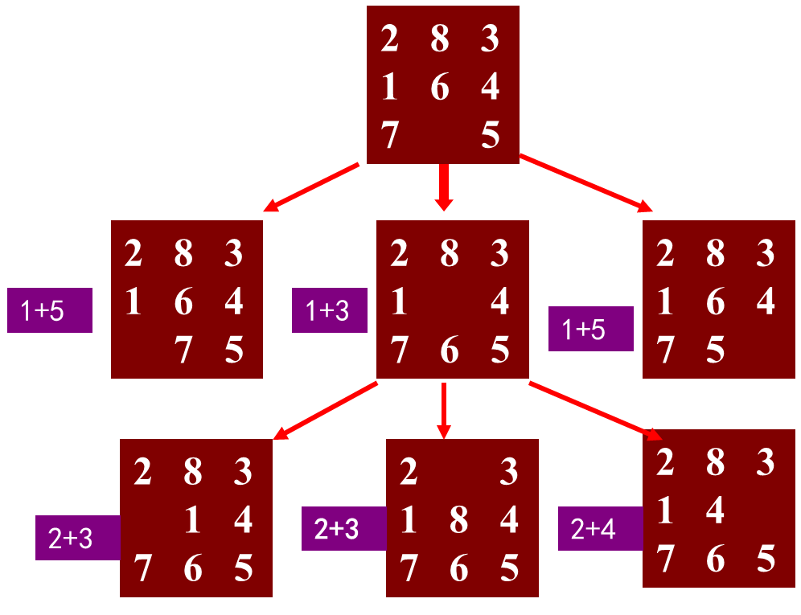
5.4.3 A搜索算法

Slide 96
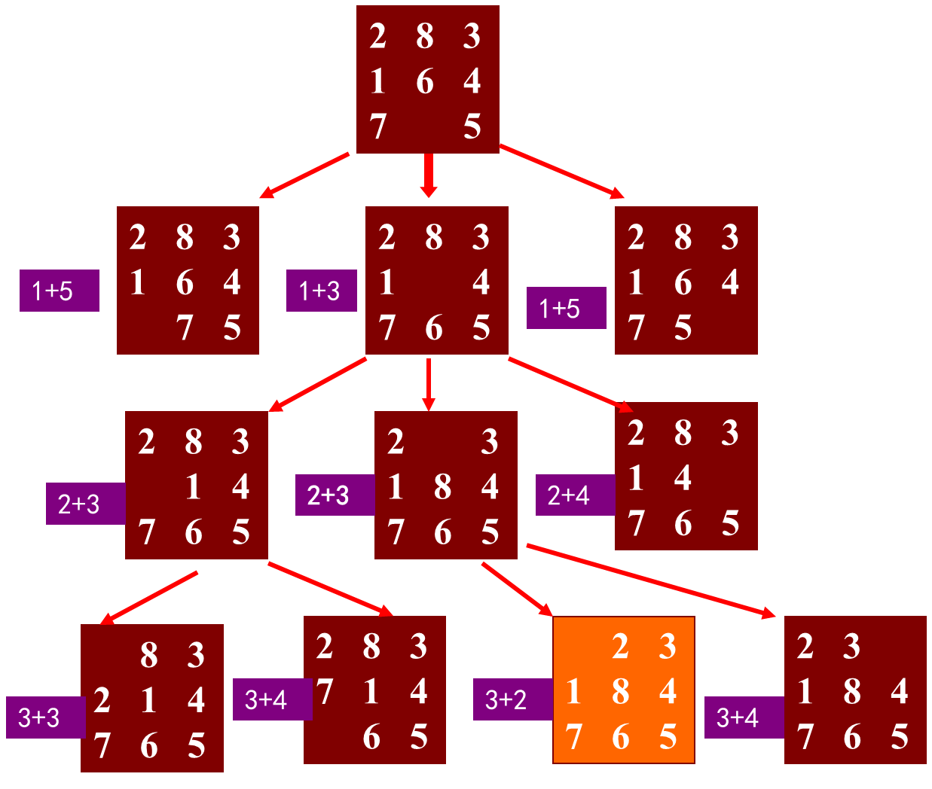
5.4.3 A搜索算法

Slide 97
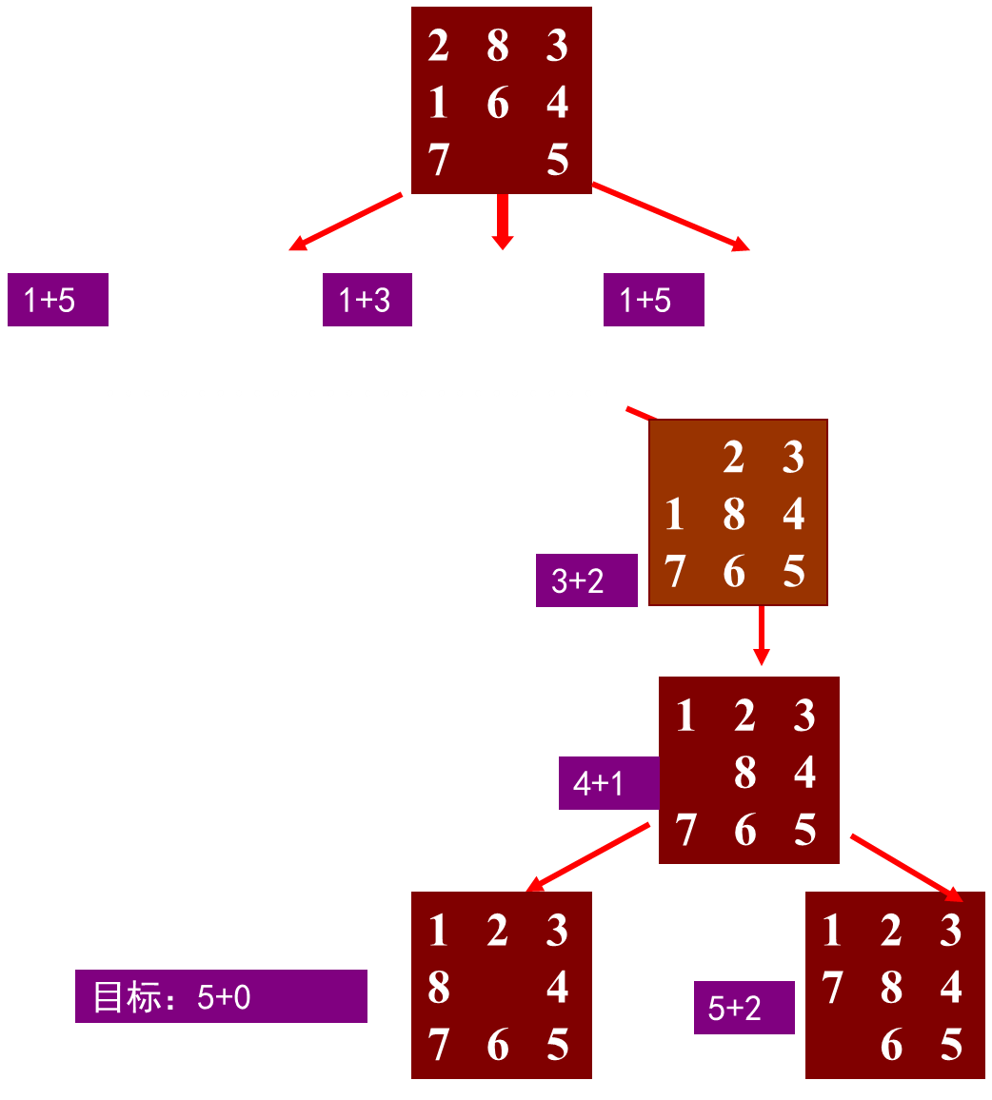
5.4.3 A搜索算法
……………………….

Slide 98
5.4.3 A搜索算法

Slide 99
5.4.3 A搜索算法
open表和closed表内状态排列的变化情况
Open表 | Closed表
初始化：s(4) 一次循环后：b(4) a(6) c(6) 二次循环后：d(5) e(5) a(6) c(6) i(6) 三次循环后：e(5) a(6) c(6) i(6) k(6) j(7) m(7) 四次循环后：l(5) a(6) c(6) i(6) k(6) j(7) m(7) 五次循环后：n(5) a(6) c(6) i(6) k(6) j(7) m(7) 六次循环后：g(5) a(6) c(6) i(6) k(6) j(7) m(7) o(7) 七次循环后：G为目的状态，结束搜索 | ( ) S(4) S(4) b(4) S(4) b(4) d(5) S(4) b(4) d(5) e(5) S(4) b(4) d(5) e(5) l(5) S(4) b(4) d(5) e(5) l(5) n(5) S(4) B(4) D(5) E(5) L(5) N(5)

Slide 100
5.4.3 A搜索算法
最理想搜索图G

Slide 101
5.4.4 A*搜索算法及其特性分析
在A算法中，没有对估价函数f(n)做任何限制。实际上，估价函数对搜索过程是十分重要的，如果选择不当，则有可能找不到问题的解。为此，要对对估价函数进行某些限制。A*算法就是对估价函数加上一些限制后得到的一种启发式搜索算法。

Slide 102
5.4.4 A*搜索算法及其特性分析
A*算法定义：
如果使一般搜索过程满足如下限制，则它就称为A*算法：
1、把OPEN表中的节点按估价函数
f(x)=g(x)+h(x)
的值从小至大进行排序。
2、g(x)是对g*(x)的估计，g(x)>0。
3、h(x)是h*(x)的下界，表示某种偏于保守的估计，即对所有的x均有：
h(x)≤h*(x)
其中，g*(x)是从初始节点S₀到节点x的最小代价；h*(x)是从节点x到目标节点的最小代价，若有多个目标节点，则为其中最小的一个。

Slide 103
5.4.4 A*搜索算法及其特性分析
可采纳性
对于可解状态空间图(即从初始节点到目标节点有路径存在)来说，如果一个搜索算法能在有限步那终止，并且能找到最优解，则称该搜索算法是可纳的。
A*算法是可纳的。
A*算法的最优性
A*算法的搜索效率在很大程度上取决于h(x)，在满足h(x)≤h*(x)的前提下，h(x)的值越大越好。h(x)的值越大，表明它携带的启发性信息越多，搜索时扩展的节点数越少，搜索的效率越高。

Slide 104
5.4.4 A*搜索算法及其特性分析
估价函数f*:
f*(n)=g*(n)+h*(n)
g*(n)为起始节点到节点n的最短路径代价
h*(n)是从n到目标节点的最短路径代价
这样f*(n)就是从起始节点出发通过节点n到达目标节点的最佳路径的代价的估值。

Slide 105
5.4.4 A*搜索算法及其特性分析
一种具有f(n)=g(n)+h(n)策略的启发式算法能成为A*算法的充分条件是：
1、搜索树上存在着从起始点到终了点的最优路径。
2、问题域是有限的。
3、所有结点的子结点的搜索代价值>0。
4、h(n)=<h*(n)（h*(n)为实际问题的代价值）。
对于一个搜索问题，条件1,2,3都是很容易满足的，而条件4需要精心设计。由于h*(n)显然是无法知道的，所以，一个满足条件4的启发策略h(n)就来的难能可贵。
h(n)越小，需要计算的节点越多，算法效率越低。

Slide 106
5.4.4 A*搜索算法及其特性分析
1. 可采纳性
当一个搜索算法在最短路径存在时能保证找到它，就称它是可采纳的。
2. 单调性
搜索算法的单调性：在整个搜索空间都是局部可采纳的。一个状态和任一个子状态之间的差由该状态与其子状态之间的实际代价所限定。

Slide 107

5.4.4 A*搜索算法及其特性分析
3. 信息性
在两个A*启发策略的 中，如果对搜索空间中的任一状态 都有 ，就称策略 具有更多的信息性。 $\left.h (n\right)$ 所携带的启发性信息越多，搜索时所扩展的节点数越少，搜索效率就越高。

Slide 108
5.4.4 A*搜索算法及其特性分析
缺陷
A*算法进行下一步将要走的节点的搜索的时候，每次都是选择F值最小的节点，因此找到的是最优路径。但是正因为如此A*算法每次都要扩展当前节点的全部后继节点，运用启发函数计算它们的F值，然后选择F值最小的节点作为下一步走的节点。在这个过程中，OPEN表需要保存大量的节点信息，不仅存储量大是一个问题，而且在查找F值最小的节点时，需要查询的节点也非常多，当然就非常耗时，这个问题就非常严重了。再加上如果游戏地图庞大，路径比较复杂，路径搜索过程则可能要计算成千上万的节点，计算量非常巨大。因此，搜索一条路径需要一定的时间，这就意味着游戏运行速度降低。

